Slide 1
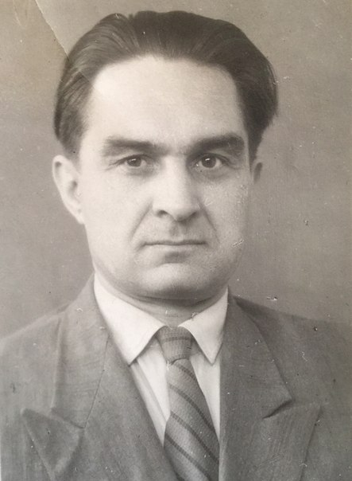
Бородин Николай Прокофьевич
Подготовила:
Бородина В.М.
Студентка ПОХД

Slide 2
Родился он 22 января 1919 года, в деревне Вязовик, Ливенского района, Орловской области, в крестьянской семье. Примечательно то, что отец Николая Прокофьевича, Бородин Прокофий Гаврилович был участником революционного движения в Петербурге 1917 года и лично встречался с Лениным. После революции Прокофий Гаврилович вернулся в свою родную деревню организовывать советскую власть.
В детстве Николай был очень способным ребенком и прекрасно учился. Начальную школу заканчивал в городе Днепропетровске. А после школы поступает в педагогическое училище в городе Ливны.
Окончив его в 1935 году, он отправляется в Ленинград и поступает в Ленинградский Государственный Университет на исторический факультет. На самом деле, Николай очень любил математику и ехал в Ленинград поступать именно на математический факультет. Но к сожалению набор был окончен и ему пришлось поступать туда где были свободные места. Поступал он на истфак с твердым намерением на следующий год перевестись на математический, но история его так увлекла, что он посвятил ей всю свою жизнь.

Slide 3
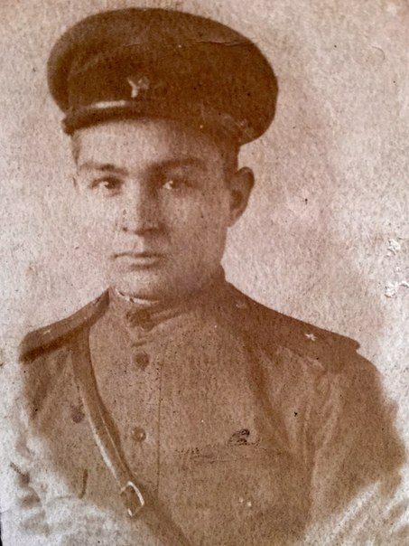
Окончил университет с красным дипломом в 1939 году, но сразу после его окончания применить свои знания на практике не сумел, так как началась Финская война и всех студентов призвали на фронт. Сам Николай Прокофьевич рассказывал, как их, молодых парней, еще не знавших что такое война, высадили в месте военных действий, и им не оставалось ничего, кроме как идти в бой.
После Советско-Финской войны началась Великая Отечественная. Мой прадедушка героически прошел ее от начала и до конца. 406 стрелковый полк, в котором он служил, в начале войны оборонял блокадный Ленинград. Именно поэтому он не понаслышке знал, что такое муки голода. Страшные картины блокадного Ленинграда на всю жизнь оставили отпечаток в его душе. Позднее, 406 стрелковый полк был отправлен в Европу для наступательных операций и участвовал во взятии Кёнигсберга в апреле 1945 года. После взятия этого стратегически важного для немецкой армии города, наша армия, в составе которой был Николай Прокофьевич, направилась в столицу фашистской империи-Берлин. В ходе ожесточенных боев за этот город, которые продолжались с 16 апреля по 8 мая наши войска наконец одержали победу в этой кровопролитной войне. Николай лично видел, как поднимали Знамя Победы над рейхстагом. Но на этом боевые действия для него не закончились. Также, он участвовал в освобождении Китая от «японских империалистов» летом и осенью 1945 года.

Slide 4
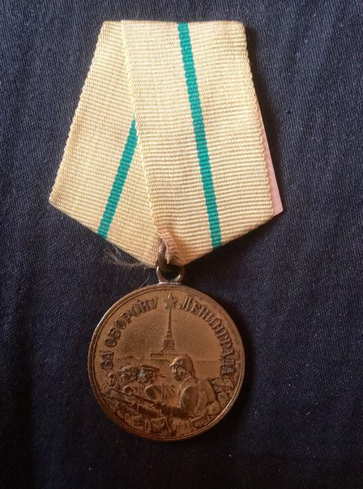
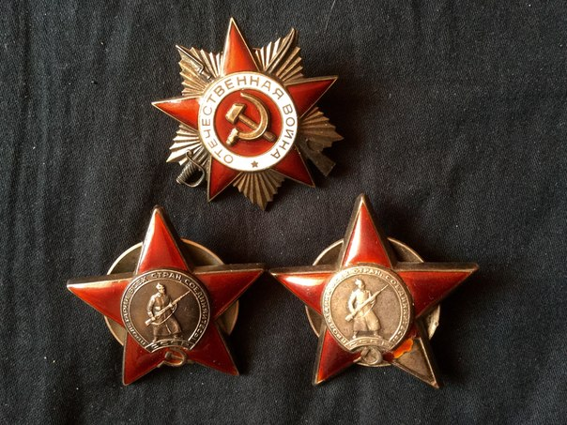
За свои боевые заслуги Николай получил более 18 наград в частности: 2 «Ордена Красной звезды», «Орден Отечественной войны I степени», медали «За оборону Ленинграда», «За взятие Кёнигсберга» и др. Как и многие солдаты, Николай вернулся с войны больным. Он был несколько раз ранен и контужен и, хотя вернулся он с целыми конечностями, в его голове находились осколки от разорвавшегося снаряда, которые достать было невозможно. Травмы, полученные, на войне мучили его на протяжении всей жизни.

Slide 5
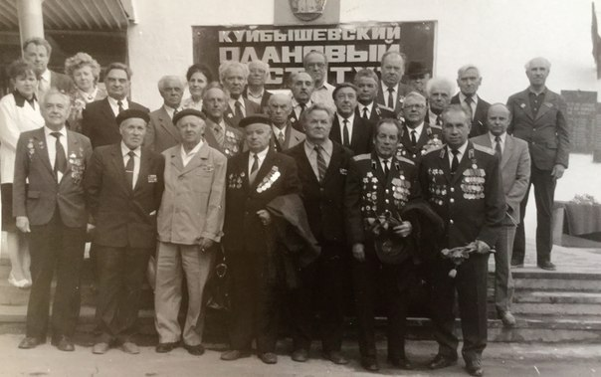
Вернувшись с войны, Николай устроился в РайКом партию города Ливны потому как, в послевоенное время люди с высшим образованием были на вес золота. Там же, в городе Ливны он повстречал свою будущую жену Анну. Через некоторое время Николая с женой отправляют в село Успенка, для работы в местной школе. Став директором школы, Николай, параллельно, поступает в аспирантуру в Московский Государственный Университет. Там, он защищает диссертацию в возрасте 36 лет и получает звание кандидата исторических наук.
После окончания аспирантуры, Николай с семьей уезжает из деревни и оказывается в Самаре. По приезде он устраивается на работу завучем в одну из самарских школ и преподает историю, но не долго. Позднее, он становится преподавателем Куйбышевского планового института и работает сначала на кафедре политической экономии, а затем на кафедре истории. Всю жизнь Николая очень интересовала наука, он был очень начитан и никогда не упускал возможности узнать что-то новое. Он написал более 100 научных статей, которые были весьма интересны и весомы в профессиональных кругах и на них часто ссылались другие ученые. Труды его печатались в журнале «Вестник Московского университета» - одном из авторитетнейших научных журналов.

Slide 6
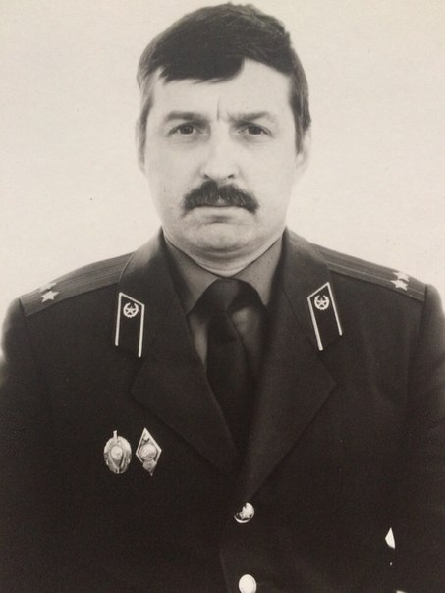
Научной деятельностью Николай занимался вплоть до старости, а точнее до ужасной трагедии, которая произошла в его семье. 7 октября 1997 года, в подъезде своего дома был застрелен сын Николая Прокофьевича, Бородин Евгений Николаевич, полковник внутренней службы, начальник следственного изолятора города Сызрань. Эта новость подкосила Николая и потрясла всю Самарскую область.
На данный момент, почти в каждом подразделении имеется уголок памяти Е.Н. Бородина, ежегодно, в системе МВД проводятся спортивные соревнования в его честь, снято и написано несколько фильмов и книг о его жизни. Также, в его честь названо село Бородиновка в Самарской области. Можно с уверенностью сказать, что Евгений Николаевич, как и его отец, «воевал» за свою Родину, но, к сожалению, «погиб на фронте». После случившегося Николай Прокофьевич ушел из университета, у него начались серьезные проблемы со здоровьем и он умер в 2004 году так и не оправившись от этой травмы.

Slide 7
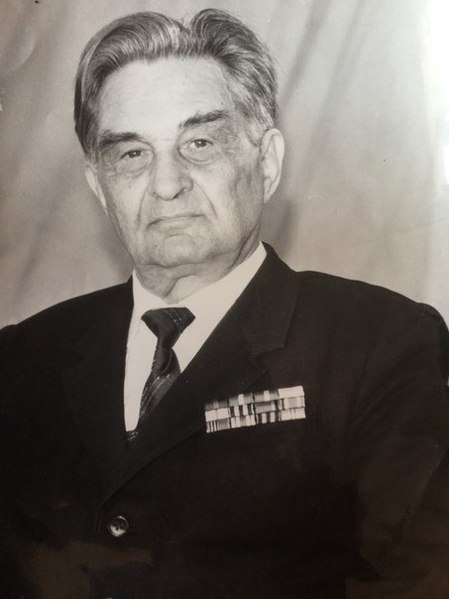
Несмотря на тяжелую жизнь, которую прошел мой прадедушка, он не потерял своей человечности и в наших сердцах он навсегда останется героем, который воевал за мирное небо над нашими головами.

Slide 8
Спасибо за внимание!

